Slide 1
Recap SW 8

Slide 2
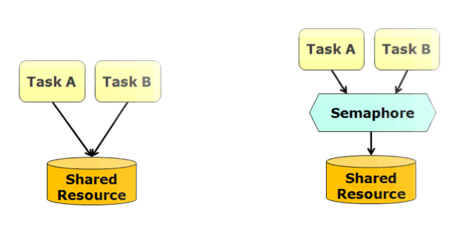
Verwendungszweck Semaphoren
Verschiedene Tasks wollen zugriff auf dieselbe Ressource
Zugriff muss synchronisiert werden
„Critical Section“ erstellen
Stellt sicher das nur ein Task innerhalb einer Ressource aktiv ist

Slide 3
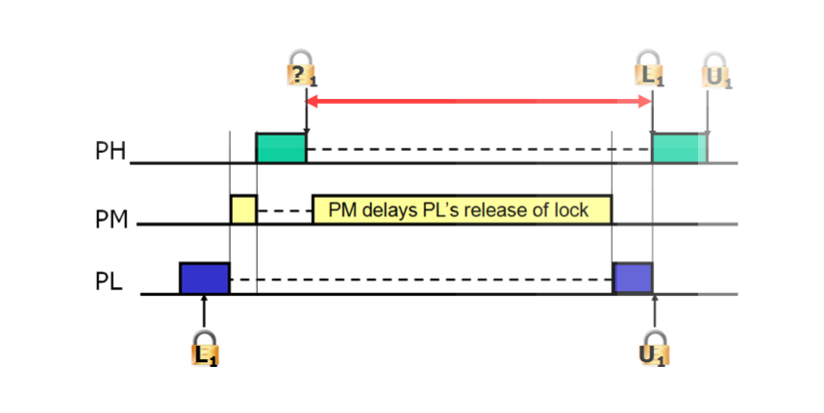
Priority Inversion
Task mit tieferer Priorität blockiert Task mit höherer Priorität
Task PL wird durch Anfrage für Lock von Task PH unterbrochen danach verhindet Task PM das freigebend des Lock von Task PL.

Slide 4
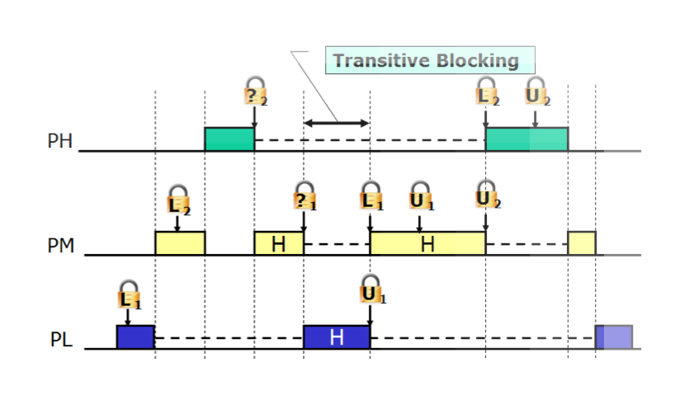
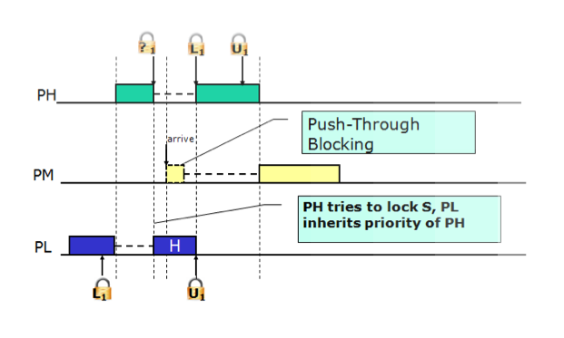
Priority Inheritance
Task mit Lock erhält nach Anfrage des höheren Tasks dessen Prorität um sicherzustellen das er nicht durch einen anderen Task unterbrochen wird
Task PL wartet auf die Freigabe von L1 durch PH welcher von PL blockiert wird
Verschachtelte Priority Inheritance

Slide 5
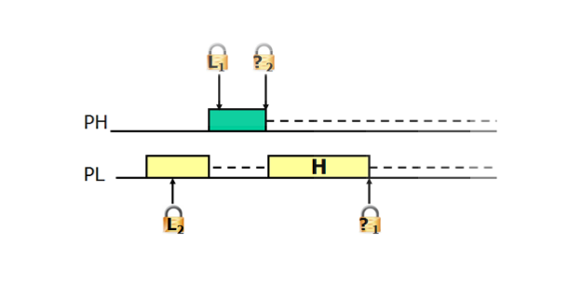
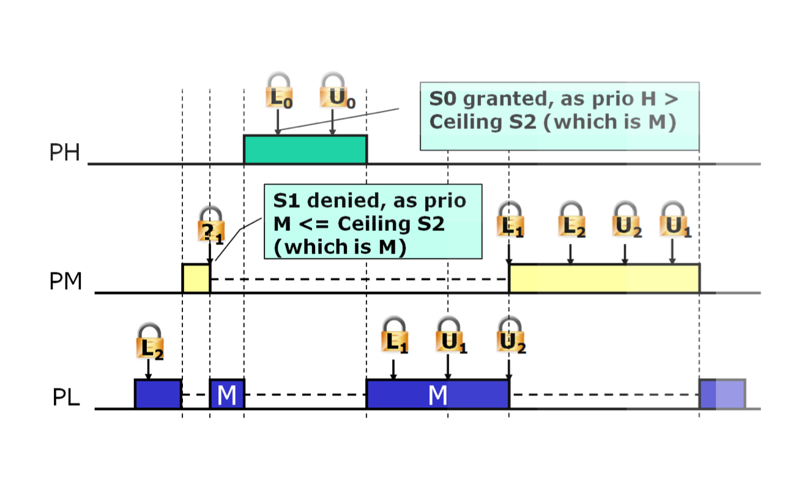
Priority Ceiling
Verhindert Deadlocks
Zugriff auf schon vergebene Ressourcen mit Tasks gleicher Priorität
Task PL wartet auf die Freigabe von L1 durch PH welcher von PL blockiert wird
Verschachtelte Ressourcenzugriff mit Priority Ceiling

Slide 6
Binary Semaphore
Producer / Consumer Verhalten
Task A stellt Inhalt zur Verfügung
Sobald Inhalt vorhanden ist wird er vom wartenden Task B verarbeitet
Task B wartet bis Timeout abgelaufen ist
Kein aktives Zurückgeben des Semaphores
Task A gibt Semaphore frei
Task B wird durch vorhandenes Semaphore aktiv

Slide 7
Mutex
Berücksichtigt Priority Inheritance
Muss zurückgegeben werden
Task A besitzt Mutex und kann auf Ressource zugreifen
Task B will auf Ressource zugreifen besitzt jedoch Mutex nicht
Mutex wird durch Task A freigegeben
Mutex nimmt Mutex und kann auf die Ressource zugreifen

Slide 8
Fragen
Frage 1:
Welches Problem wird durch Priority Inversion beschrieben?
Task mit tieferer Priorität blockiert Task mit höherer Priorität

Slide 9
Fragen
Frage 2:
Was ist der Unterschied zwischen Semaphore und Mutex?
Bei Mutex muss die Ressource wieder freigegeben werden Mutex berücksichtigt Priority Inversion
Semaphore: „Ampelsystem“
Mutex: Geschlossener Raum

Slide 10
Fragen
Frage 4:
Welche Ebenen decken Semaphoren/Mutex und Critical Section jeweils ab?
Semaphoren werden auf Task-Ebene verwendet und Critical Section auf Interrupt-Ebene.

